Slide 1
第五单元 货币与赋税制度
第16课 中国古代赋税制度的演变
【课程标准】
了解中国古代赋役制度的演变以及关税、个人所得税制度在中国的产生和实行。
赋役制度：赋税和徭役的合称。赋税指历代统治阶级用强制方法向人民征收的实物、银钱等；徭役即历代统治者强迫人民从事的无偿劳役，包括军役、力役、杂役等。

Slide 2
一、中国古代的赋役制度
自主学习1：根据教材P93-95，填写下表
合作探究一：古代赋役制度演变趋势？
赋税种类：由繁多到简化
时期 | 赋役制度的演变
秦汉
隋
唐
宋
元
明
清
①赋役包括：田赋、人头税、徭役，田赋税率秦朝极高，汉朝大大降低。
②汉朝人头税分口赋和算赋；汉朝征收财产税
③徭役：更卒（本郡或县一个月）、正卒（郡国和京城服兵役两年）、戍卒（边塞屯戍一年）
废除苛捐杂税，主要向民众征收租调，征派力役
前期：租庸调制 中期：两税法（780年，分户税和地税，按户等纳钱，按地亩纳粮。）
袭唐制，行两税法，北宋中期王安石推行募役法（百姓缴纳免役钱、助役钱，官府募人代役）
袭唐的租庸调与两税法，分别施行于南北方。
北方：征丁税、地税；南方：征夏税、秋粮。科差：按户之上下征收丝和银两。
张居正在全国推行一条鞭法：（1）田赋折银征收。田赋中除政府所需要征收的米、麦实物外，其余所有实物均折银征收。（2）徭役折银上纳。所有名目的徭役，皆折成银两。原来，各种名目的徭役主要由人丁负担，现在改为按人丁和田粮两者摊派。改革以后必须的诸役负担，由官府雇人承应。
①明初：赋税分夏税、秋粮两次征收，所征主要是米麦实物。
②正统年间：江南部分税粮折银征收送赴北京，称“金花银”。
③明朝后期：张居正在全国推行一条鞭法。
康熙时“滋生人丁，永不加赋”；雍正帝“摊丁入亩”（约2000年的人头税彻底废除）
Notes:
这里可以跟学生解释清楚租调役和租庸调具体指什么租指地租、田赋，庸指代役钱，调指土产品。在追问租庸调为什么能够保证生产时间，因为若不异，可用庸代替。在追问为什么唐中后期开始实行两税法过渡到下一张

Slide 3
一、中国古代的赋役制度
合作探究一：古代赋役制度演变趋势？
唐初，将赋税征收对象定为21至59岁的成年男子。除租、调外，男子不去服徭役的可以纳绢或布代役，称为庸。
780年，唐德宗接受宰相杨炎的建议，实行两税法，规定：每户按人丁和资产缴纳户税，按田亩缴纳地税，取消租庸调和一切杂税、杂役；一年分夏季和秋季两次纳税。
宋承唐制，征收两税……
明初赋税分夏税、秋粮两次征收……
张居正在全国推行一条鞭法：（1）田赋折银征收。田赋中除政府所需要征收的米、麦实物外，其余所有实物均折银征收。（2）徭役折银上纳。所有名目的徭役，皆折成银两。原来，各种名目的徭役主要由人丁负担，现在改为按人丁和田粮两者摊派。改革以后必须的诸役负担，由官府雇人承应。
（3）赋、役银合并征收。将田赋银和由丁、田共同承担的徭役银合并征收。
（4）赋、役银合并征收后，直接交与地方官府。
雍正即位后，将丁银分摊到田赋中，称“摊丁入亩”（把固定下来的康熙五十年的丁银即人丁2462万、丁银335万余两，以与具体丁户相脱离的方式全部摊入田赋银中征收）。
1、赋税种类：由繁多到简化
2、征税方式：由实物地租逐渐向货币地租发展
3、征税时间：由不定时逐渐发展为基本定时
4、征税标准：人丁为主逐渐向以田亩为主过渡
5、人身控制：封建国家对农民的人身控制逐渐松弛

Slide 4
一、中国古代的赋役制度
思考1：结合材料和所学，简析古代赋税制度变化的原因？
唐前期，继续推行北魏以来的“均田制”。在此基础上，实行租庸调制，“有田则有租（田租），有家则有调（纳绢布等），有身则有庸（每丁每年服力役二旬，若不服役则纳布帛等代替）”。庸和调在整个国家财政中占据重要地位。唐中期以后，随着人口增加，土地兼并加剧，均田制急剧崩坏，租庸调制难以维持。“有幼未成丁，而承袭世资，家累千金者，乃薄赋之；又有年齿已壮，而身居穷约，家无置锥者，乃厚赋之，岂不背谬！”百姓举家逃亡，规避赋税，被称为“客户”。
——摘编自白寿彝总主编《中国通史》等
整顿赋役制度、扭转财政危机是张居正改革的重点。他认为，“豪民隐占田地，逃避赋税，“豪民有田不赋，贫民曲输为累。民穷逃亡，故额顿减”。致使政府财政危机日益加深。 -----朱绍侯 齐涛 王育济《中国古代史》下册
清初赋役的征派仍以地亩、人丁为依据。由于官僚豪绅隐匿土田和下层百姓的流移，地亩、人丁的确切数字总是难以查清。特别是随着地权的日益集中和人口的不断增长，丁役或丁役货币化的丁银便成为广大贫民的沉重负担，不断引发百姓逃亡，直接影响了政府的财政收入。 -----朱绍侯 齐涛 王育济《中国古代史》下册
主要原因：土地制度的变化；土地兼并；
政府财政困难；社会阶级矛盾尖锐....

Slide 5
在中国封建社会漫长的历史发展过程中，曾经有过许多次的赋役变革，而唐中期的两税法、明中后期的一条鞭法、清朝前期的摊丁入亩则是这些赋税变革中力度最大的三次。它们的实施不仅对稳定当时的社会经济秩序、增加国家财政收入、减轻人民负担，缓和阶级矛盾，人身控制松弛起到了重要作用，而且还对后来的社会经济发展、赋税制度变化产生了巨大影响，堪称中国古代赋税制度变革的三大里程碑。

Slide 6
二、中国关税与个人所得税制度
关税：海关代表国家，依据国家的关税政策、税法及进出口税则，对进出关境的物品征收的税。
1、中国关税起源与演变
关税出现后，一直存在国内关税与国境关税并立现象。中国到1931年才正式宣布废除国内关税，实行统一国境关税。
时间 | 关税起源与演变
西周
鸦片战争前后
国民革命时期 | 中国共产党和国民党都明确提出废除不平等条约、要求关税自主的主张。
国民政府时期
新中国成立后
改革开放后
中国的关税出现
①危害国家主权和财政收入；
②便利列强对华倾销商品，掠夺原料，不利于民族工商业发展；
③客观上推动海关管理近代化，加速自然经济解体；
前，完全的关税自主权；后，开始丧失关税自主权（《南京条约》）
《望厦条约》、《黄埔条约》强化列强的协定关税权，中国失去调整税率的权力，海关大权长期把持在外国人手中。
1927年国民政府成立后，宣告关税自主，公布国定《进口税暂行条例》
1928年，国民政府发表“改订新约”的对外宣言，先与美国签订《中美关税条约》，后与意大利、英国等国缔结“友好通商条约”或新的关税条约。
1930年，日本同意《中日关税协定》
《中华人民共和国海关进出口税则》及其实施条例，是新中国第一部独立的专门的海关税法，统一了全国关税制度。
真正收回关税自主权
维护国家主权，促进国民经济和对外贸易的发展，增加财政收入。
1985颁布《中华人民共和国进出口关税条例》和《中华人民共和国海关进出口税则》
1987年通过《中华人民共和国海关法》

Slide 7
二、关税与个人所得税制度的起源与演变
合作探究二：根据材料并结合所学，分析南京国民政府改定新约、进行关税改革的原因，并说明其影响。
1927年，刚刚成立的国民政府迫于经济上的迫切需求，发起关税自主运动，广大民众的民族主义情绪高涨。西方列强面对日益高涨的反对帝国主义的浪潮，不得不作一些让步，南京国民政府遂开始了关税改革。1928年7月，美国首先承认中国关税自主。随后各欧洲主要强国相继承认中国关税自主。其后国民政府多次修订关税税则，提高了煤油、汽油、羊毛、毛制品、化学产品、机器等货物的进口税率。
关税从极低的水平提高到相对较高的水平，关税收入也大为增加，从1928年的13400万银元上升到1931年的33800万银元，在以后的几年中始终保持在3亿银元左右。
原因：中国人民民族意识的觉醒，主权意识的增强；
民族工业的发展；
南京国民政府增加财政收入，提升形象，巩固统治的需要。
影响：积极性：一定程度上争取到了作为主权国家的地位，是中国近代外交史上的进步；
一定程度上升华民众反帝情绪，强化了民族意识；有利于民族工商业的发展；
增加了关税收入；
消极性：并没有从根本上取消帝国主义的在华特权，仍未使中国成为独立自主的国家。

Slide 8
二、中国关税与个人所得税制度
2、个人所得税制度起源与演变
概念：以纳税人个人取得的各项应税所得为征收对象的税种。
所得税条例
（1）1914年，北洋政府制定________________，其中包括征收个人所得税，但没有实施。
（2）1936年国民政府公布了__________________，开始征收个人所得税。
（3）1949年，在_________________下，没有征收个人所得税。
（4）1980年，通过____________________________________，个人所得税制度正式确立。
（5）《中华人民共和国个人所得税法》不断修订完善，更符合社会发展需要，有利于调节个人收入和实现社会稳定。
所得税暂行条例
计划经济体制
《中华人民共和国个人所得税法》

Slide 9
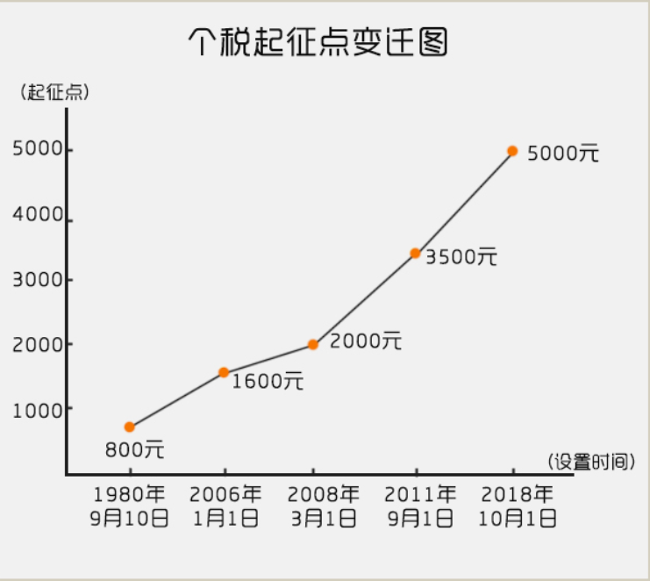
思考1：为什么直到1980年中国才颁布《中华人民共和国个人所得税法》
在个人和家庭收入整体差别不大的计划经济时代，没有征收的必要；
改革开放后的1980年，随着中国社会经济的发展，中国才制定颁行。
思考2：个税起征点的变迁呈现什么趋势，说明了什么？
不断提高
人民生活水平的提高

Slide 10
朝代 |  |  | 赋役制度
秦汉
魏晋-隋
唐 | 前期
 | 中后期
宋
元
明 |  | 明初
 |  | 正统
 |  | 后期
清
本课小结
田赋、人头税、财产税
徭役：更卒、正卒、戍卒
租调役
租庸调制
中国古代
的赋役制度
两税法
中国赋税制度的演变
两税法；募役法
租庸调与两税法，“科差”
两税法
金花银
一条鞭法
摊丁入亩
关税与个人
所得税制度
关税制度
个人所得税制度

